Slide 2
Alineja 1
Alineja 1
Alineja 2
Alineja 3
Alineja 3

Slide 4

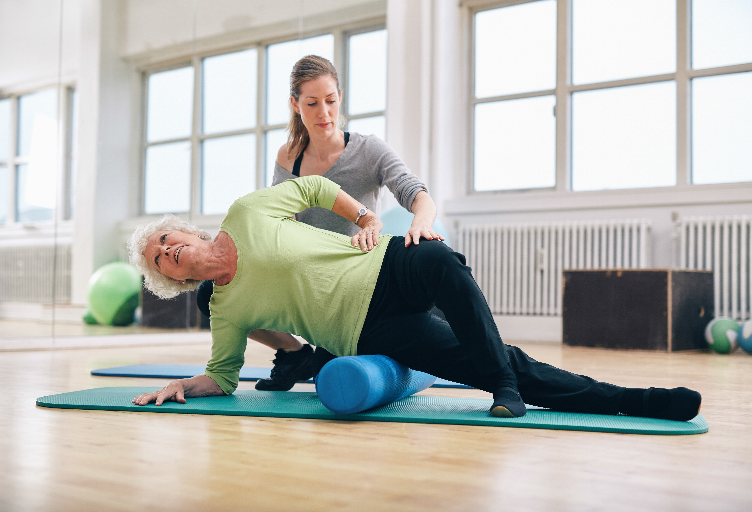



Slide 5


Slide 7
 | Stolpec 1 | Stolpec 2 | Stolpec 3 | Stolpec 4
Vrstica 1 | 1 | 2 | 3 | 4
Vrstica 2 | 1 | 2 | 3 | 4
Vrstica 3 | 1 | 2 | 3 | 4
Vrstica 4 | 1 | 2 | 3 | 4
Vrstica 5 | 1 | 2 | 3 | 4
Skupaj | 5 | 10 | 15 | 20

